Slide 1



Réunion F3SCT/F4SCT 2025
Laboratoire de Physique de Clermont Auvergne - LPCA
13/11/2025
C. GASQ

Slide 2
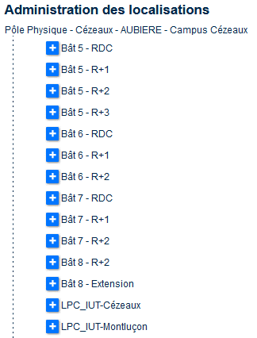
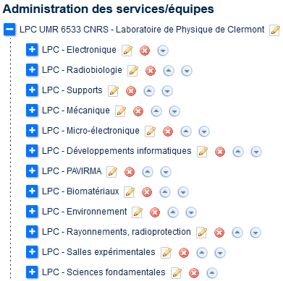
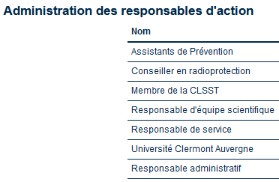
DUERP sur EVRP
13/11/2025 F3SCT/F4SCT2025 _ LPCA

Slide 3
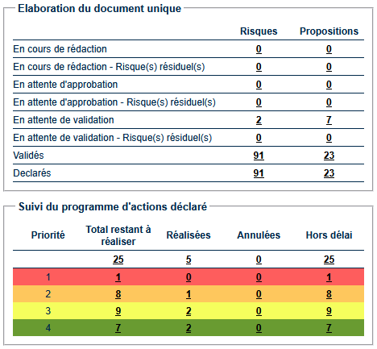
DUERP sur EVRP
13/11/2025 F3SCT/F4SCT2025 _ LPCA

Slide 4
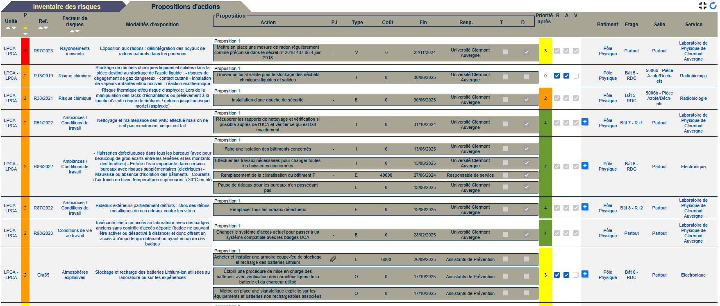
DUERP sur EVRP
Propositions d’actions avec niveau de priorité 1 et 2 :
Mettre en place une mesure de radon régulièrement comme préconisé dans le décret n° 2018-437 du 4 juin 2018
Trouver un local valide pour le stockage des déchets chimiques liquides et solides
installation d'une douche de sécurité
Récupérer les rapports de nettoyage et vérification si possible auprès de l'UCA et vérifier ce qui est fait exactement
Faire une isolation des bâtiments concernés
Effectuer les travaux nécessaires pour changer toutes les huisseries concernées
Remplacement de la climatisation du bâtiment 7
Pause de rideaux pour les bureaux n'en possédant pas
Remplacer tous les rideaux défectueux
Changer le système d'accès actuel pour passer à un système compatible avec les badges UCA
Acheter et installer une armoire coupe-feu de stockage et recharge des batteries Lithium
Etablir une procédure de mise en charge des batteries, avec vérification des caractéristiques de la batterie et du chargeur utilisé
Mettre en place une signalétique explicite sur les équipements et batteries non rechargeables associées
13/11/2025 F3SCT/F4SCT2025 _ LPCA

Slide 5
Actions du DUERP
Actions à la charge du laboratoire
Priorité 1 :
Responsable | Action | Risque | Coût
Assistant de prévention | Au dernier CHSCT, proposition de marquage au sol pour bien identifié et séparer les déchets DASRI et chimiques | R13/2019 | 0
Priorité 2 :
Responsable | Action | Risque | Coût
Responsable de service | Réparation ou remplacement de la climatisation du bâtiment 7 RdC (locaux expérimentaux) | R85/2022 R86/2022 | 40000
 | La pièce étant utilisée pour de l'impression 3D, poser un système de ventilation efficace pour la récupération des particules produites | R85/2022 | 600
Priorité 3 :
Responsable | Action | Risque | Coût
Assistant de prévention | Mettre en place des formations régulières à l'utilisation des extincteurs pour le maximum de personnes du laboratoire | R54/2022 | 0
 | Mettre en place une vérification et un réapprovisionnement annuel des trousses de premiers secours | R81/2022 R81.01/2022 | 500
 | Renouveler chaque année les EPI trop usés ou vieux |  | 3000
 | Revoir la formation donnée aux nouveaux entrants sur les postes de travail liés
 |  |  | 0
13/11/2025 F3SCT/F4SCT2025 _ LPCA

Slide 6
Actions du DUERP
Priorité 3 :
Responsable | Action | Risque | Coût
Responsable de service | Rajouter un hublot sur les portes d'évacuation des salles informatiques | R75/2022 | 0
 | Fixer le touret à meuler au sol dans le local matière première mécanique | R77/2022 | 200
 | Vérifier et perfectionner les modes opératoires à l'atelier de mécanique (manutention et chute de pièces, outillages, etc…) | R81/2022 R81.01/2022 | 0
Priorité 4 :
Responsable | Action | Risque | Coût
Membres de la CLSST | Installer le microscope dans une autre pièce que celle de l’AFS | R96/2023 | 0
Responsable de service | Ajouter un bac de rétention sous l'emplacement de stockage des huiles, colles, dégrippant, peintures, etc… en métrologie | R76/2022 | 250
 | Se procurer les fiches de données de sécurité des produits chimiques (colles, huiles de coupe, dégrippants, etc…) à stocker avec les produits et afin de vérifier le stockage de ces produits | R74/2022 R76/2022 R78/2022 | 0
 | Vérifier si les produits restants sont classés dangereux et, si oui, se procurer les fiches de données de sécurité pour les stocker avec les produits | R76/2022 | 0
 | Fixer toutes les machines sur leurs supports respectifs (perceuses à colonne à l’atelier principal et autres machines dans l’atelier de retouches) | R83/2022 R92/2022 | 200
13/11/2025 F3SCT/F4SCT2025 _ LPCA

Slide 7
Actions du DUERP
Actions à la charge de l’Université
Action | Risque
Installation d'une douche de sécurité | R38/2021
Faire effectuer tous les ans le nettoyage et la maintenance des VMC pour l'ensemble des bâtiments 6, 7 et 8, récupérer les rapports et vérifier ce qui est fait exactement | R51/2022
Faire nettoyer régulièrement les escaliers extérieurs au bout des bâtiments 5 et 6 (escaliers souvent glissants pour cause de sable, poussières ou verglas en hiver), voire les saler si nécessaire en hiver | R52/2022
Pose de rideaux pour les bureaux n'en possédant pas | R86/2022
Changement des huisseries (fenêtres et encadrements) de l'ensemble des bâtiments (courants d'air largement perceptibles) y compris dans une pièce de C-BIOSENS à l'IUT des Cézeaux | R86/2022 R90/2022
Faire une isolation de l'ensemble des mêmes bâtiments (canicule en été, températures très basses en hiver) | R86/2022 R90/2022
Réfection des stores extérieurs ou pose de volets roulants (contribuerait à une meilleure isolation thermique et un meilleur confort visuel pour les personnels) | R87/2022 R90/2022
Former un nouvel AP | R95/2022
Mettre en place une mesure de radon régulièrement comme préconisé dans le décret n° 2018-437 du 4 juin 2018 et transmettre les résultats au laboratoire | R97/2023
Changer le système d'accès actuel pour passer à un système compatible avec les badges UCA | R98/2023
13/11/2025 F3SCT/F4SCT2025 _ LPCA

Slide 8
Autres actions
Actions à finaliser
Mise à jour règlement intérieur du laboratoire pour les éléments sur la sécurité
Journée d’accueil nouveaux entrants (aspects sécurité) à améliorer
Trousses de secours : installer l’armoire à pharmacie de l’extension et faire le fléchage
Risque incendie : récupération des plans d’évacuation pdf et prévoir des recyclages sur l’utilisation des extincteurs
Régler le problème de charges pour les vérifications périodiques appareil de levage
Recherche des numéros d’inventaire manquant des machines dangereuses
Achat et installation de l’armoire de stockage des batteries Lithium
Signature de toutes les lettres de nomination
Autres actions
Affichages sécurité : que manque-t-il ?
Sécurité interventions entreprises extérieures
Non permanents (activités interdites)
Départs en mission ou départs agents (retraite ou autre : procédure sécurité)
Etc…
F3SCT/F4SCT
Date prochaine réunion
13/11/2025 F3SCT/F4SCT2025 _ LPCA

